Slide 1
Colegio Nacional de Educación Profesional Técnica. CONALEP 058 “Don Juan Osorio López”. Tratamiento digital de imagen y audio. Integrantes: *Chan Barrientos Ángel Francisco *Cruz Ibáñez Eneida del Pilar *Martínez Domínguez Angie Michelle *Rosas Francisco Isaid Valentín Viernes 08 de MARZO del 2019.
SOMA - 605

Slide 2
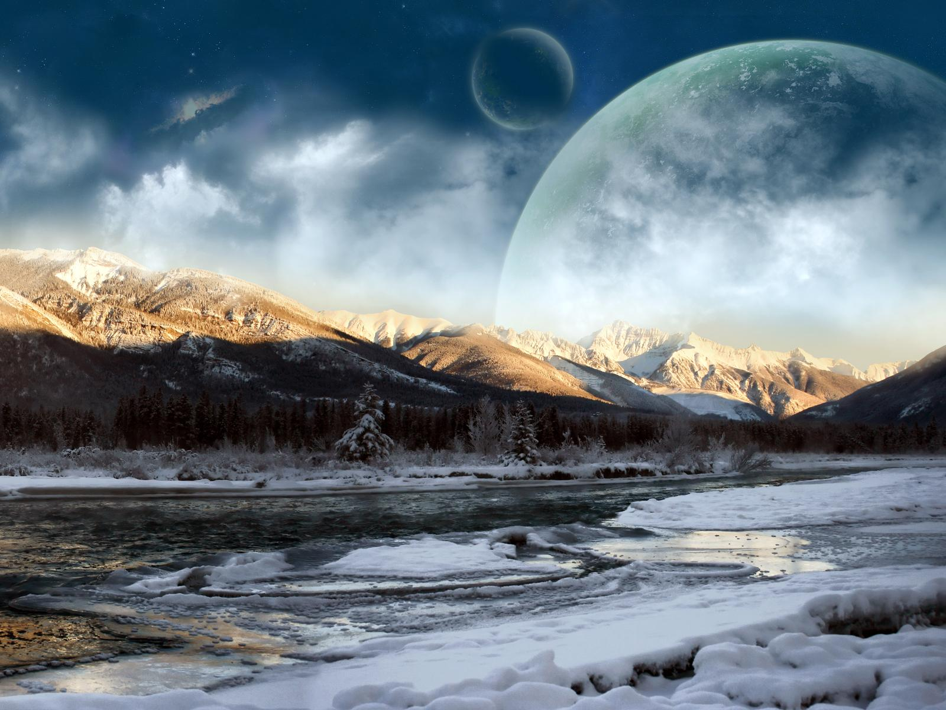
¿QUÉ ES UNA IMAGEN?

Slide 3
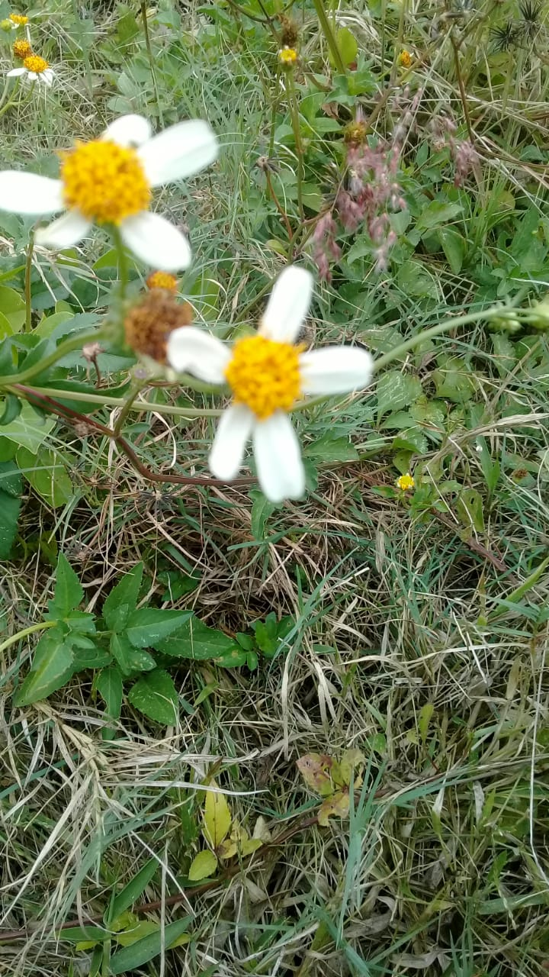
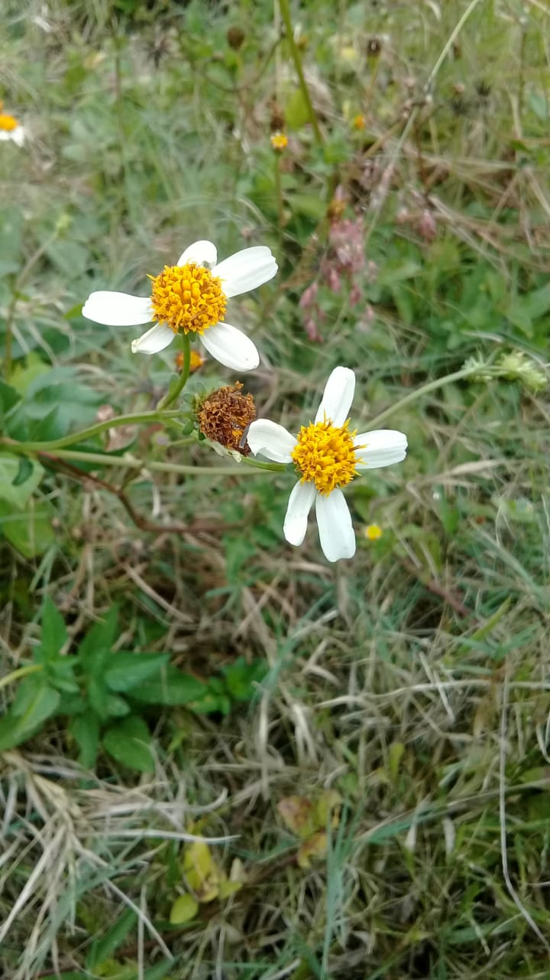
ENFOQUE

Slide 4
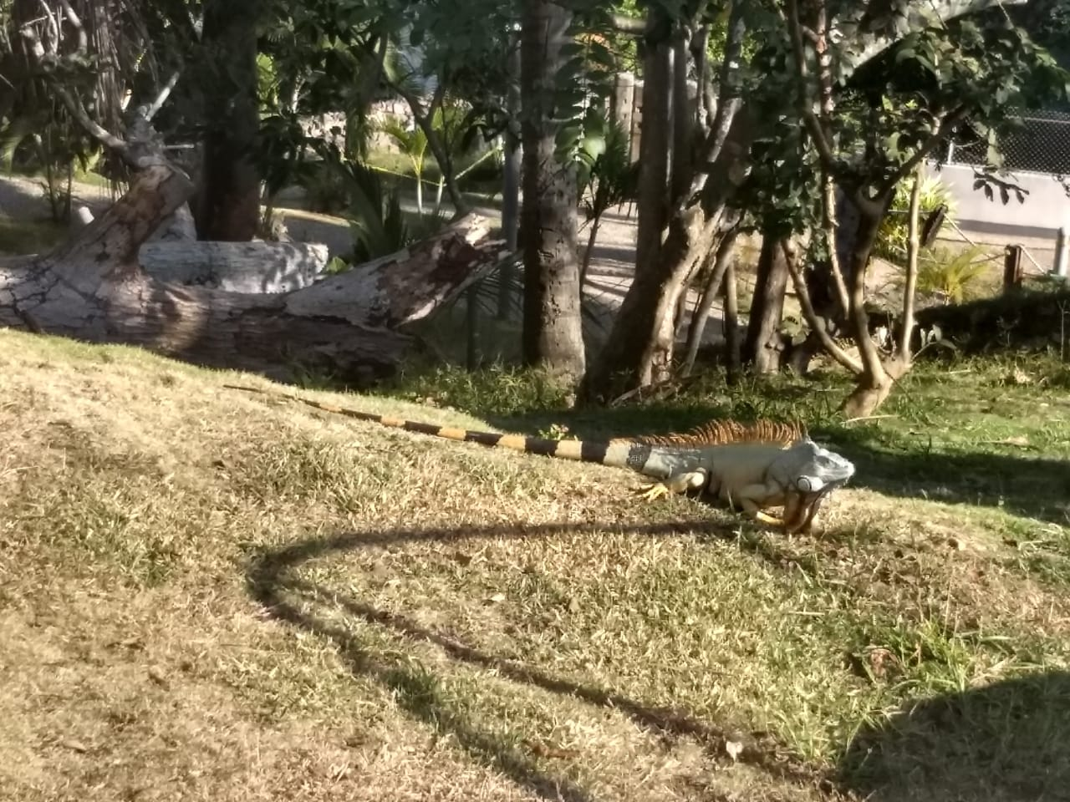
UNA TOMA PERFECTA
1) La Regla de los Tercios

Slide 5
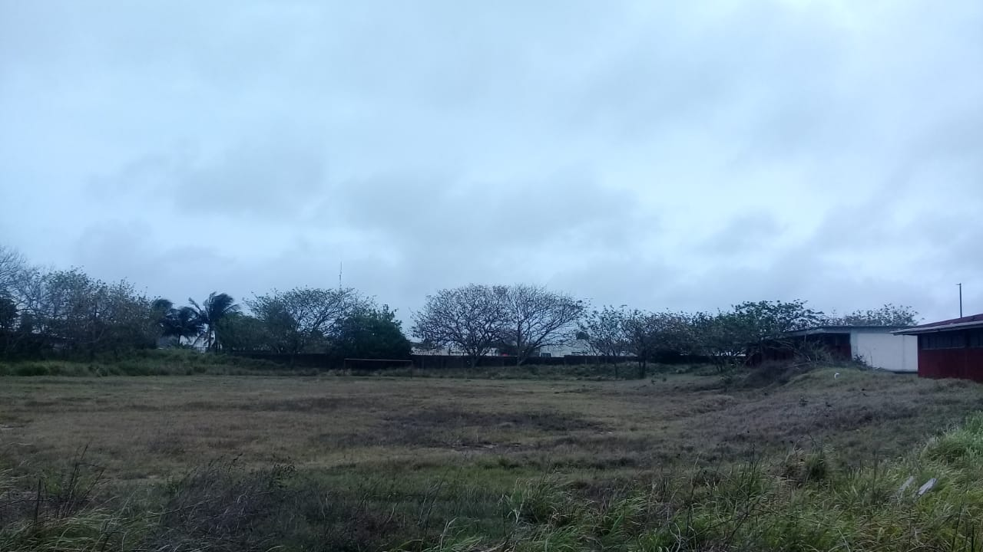
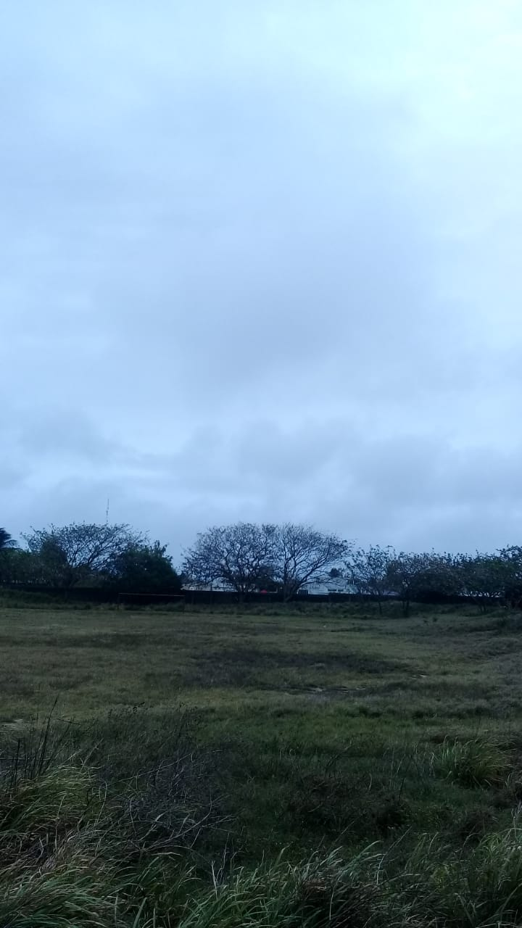
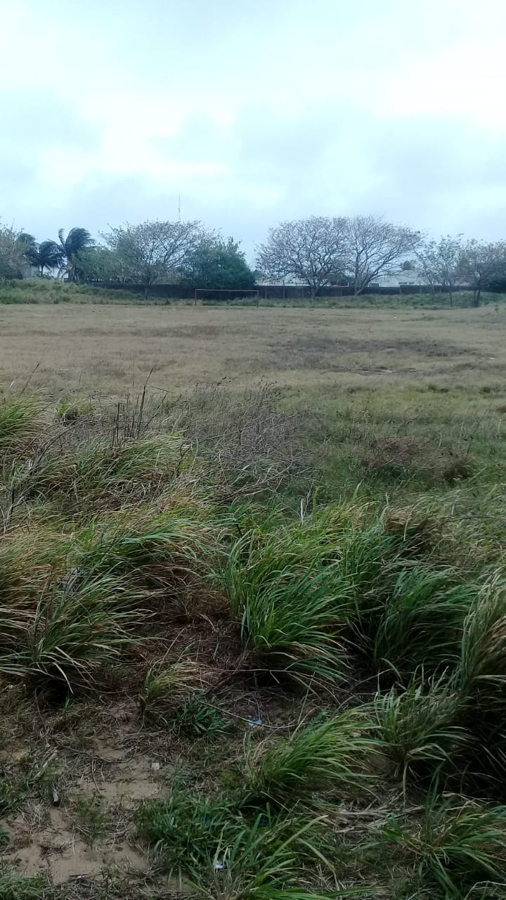
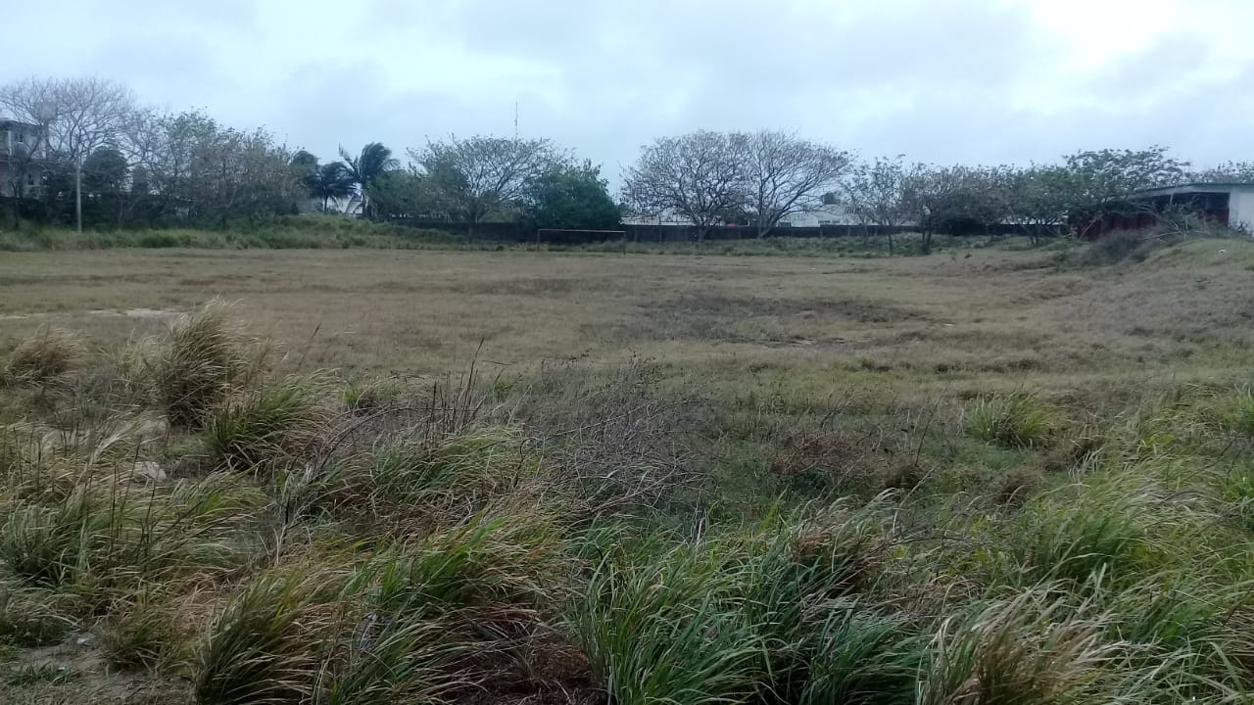
2) La Ley del Horizonte

Slide 6
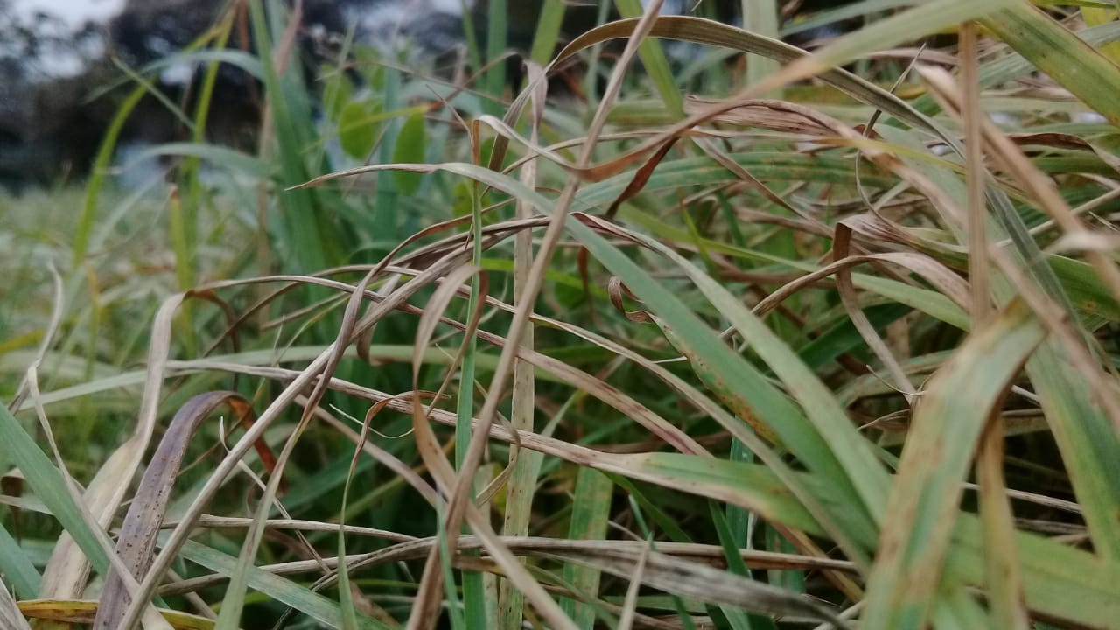
Explora otro ángulo

Slide 7
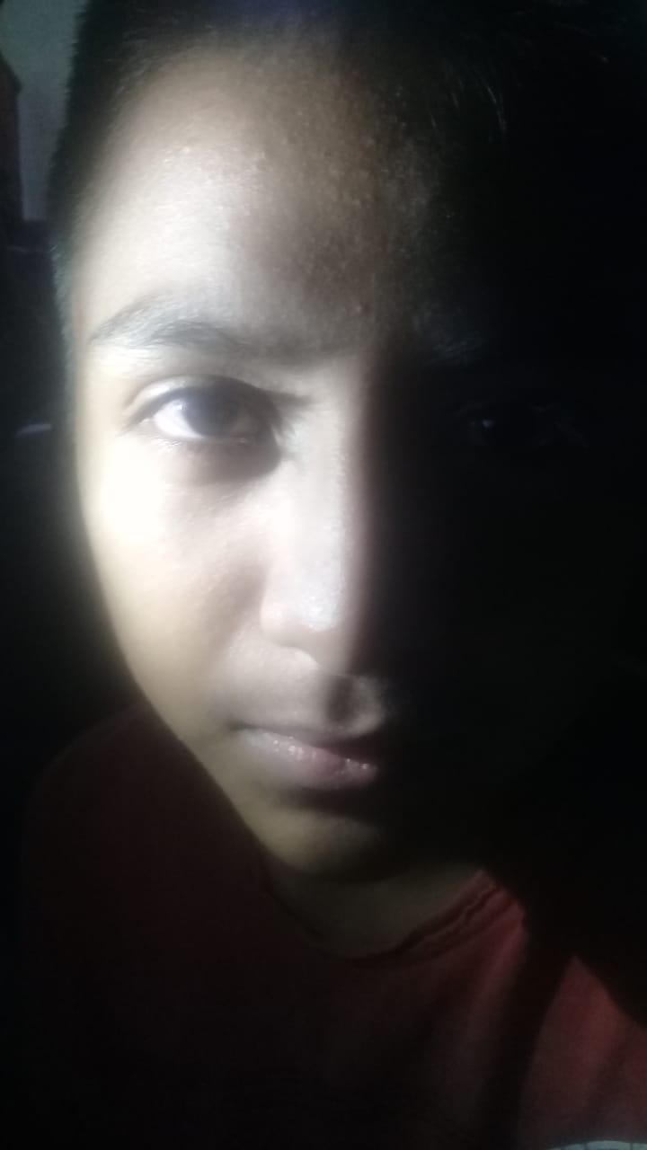
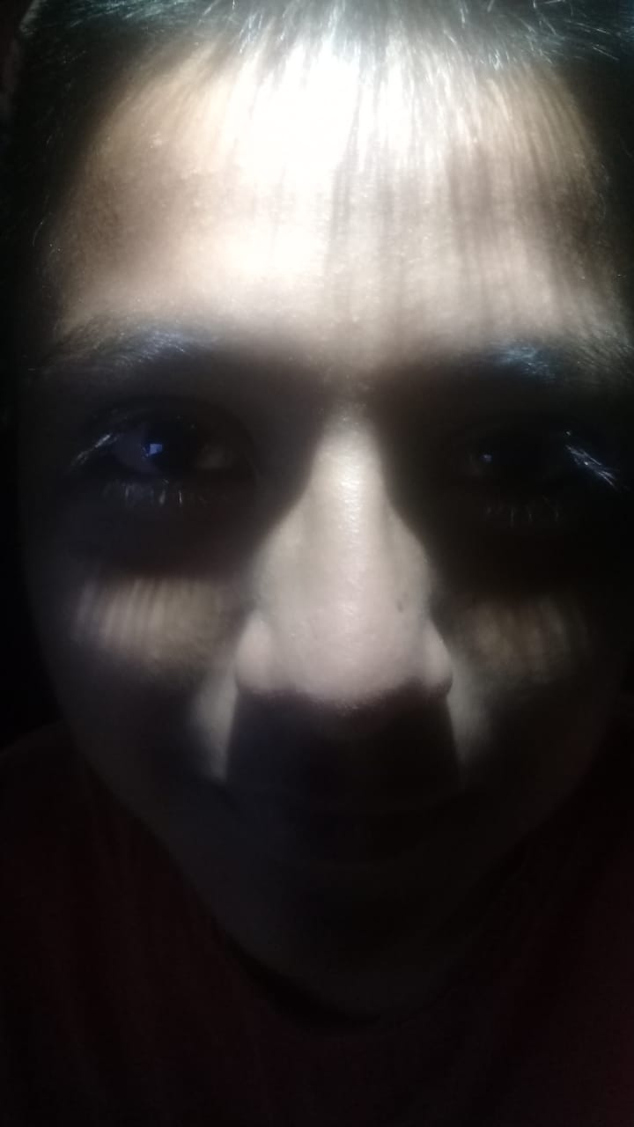
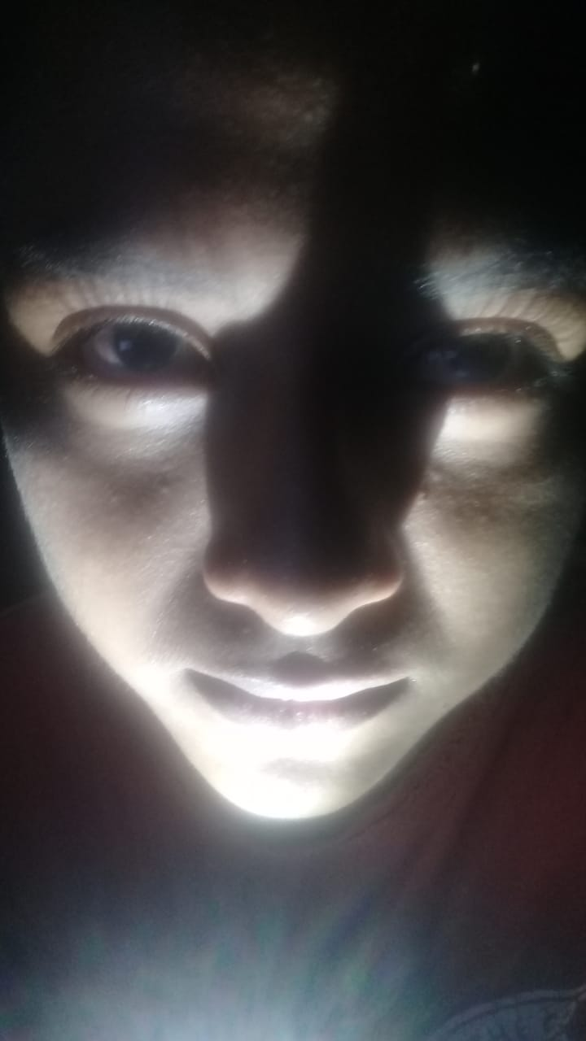

LUZ EN LOS ELEMENTOS EXPRESIVOS

Slide 8
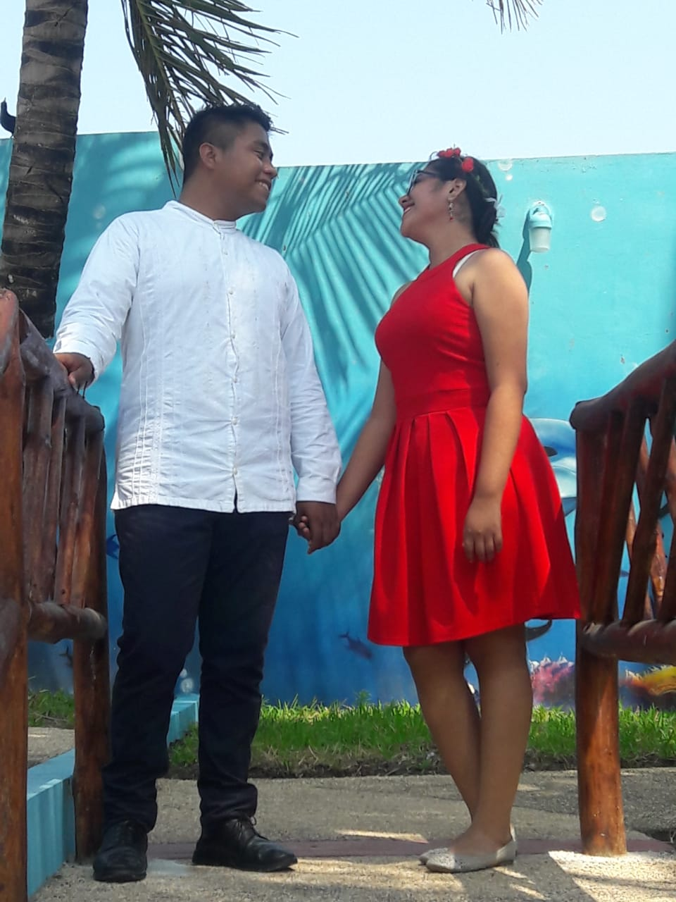
ENCUADRE

Slide 9
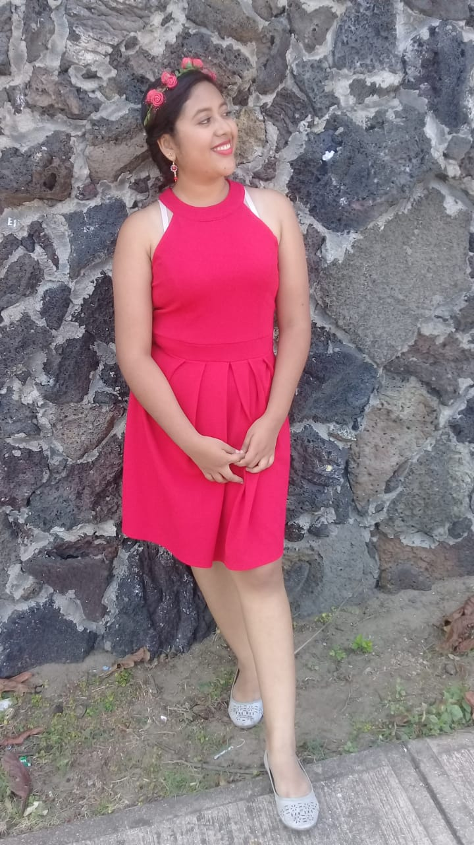
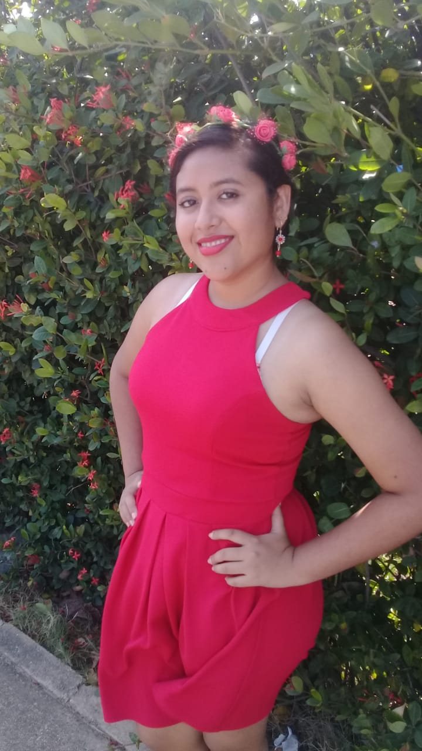

2. PLANO AMERICANO
3. PLANO MEDIO
1. PLANO ENTERO

Slide 10



5. PRIMER PLANO
4. PLANO MEDIO CORTO
6. PRIMERISIMO PRIMER PLANO

Slide 11
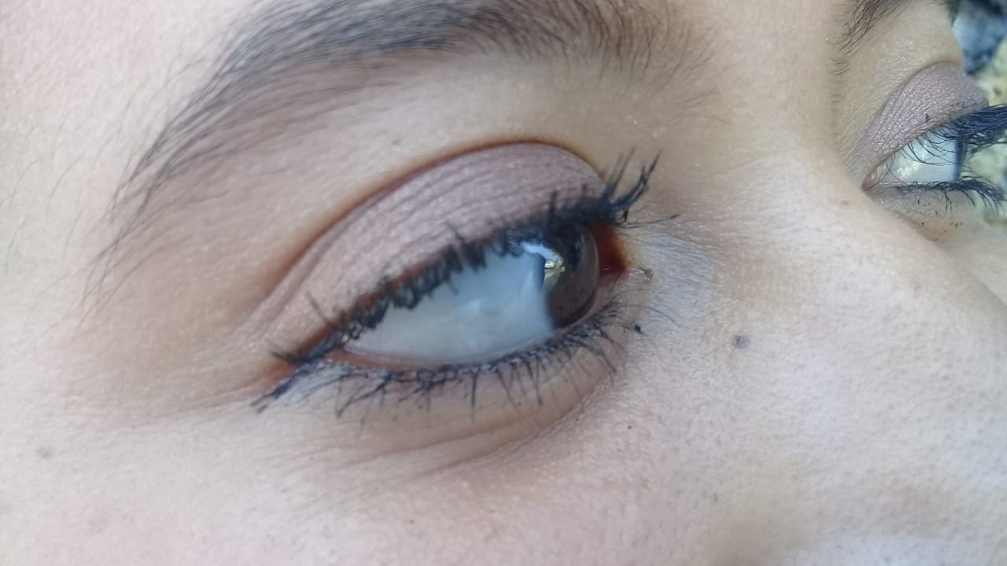
7. PLANO DETALLE

Slide 12
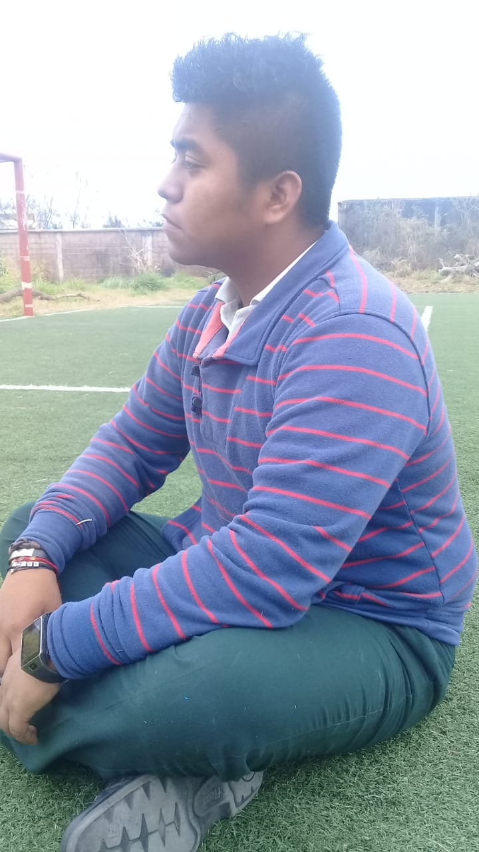
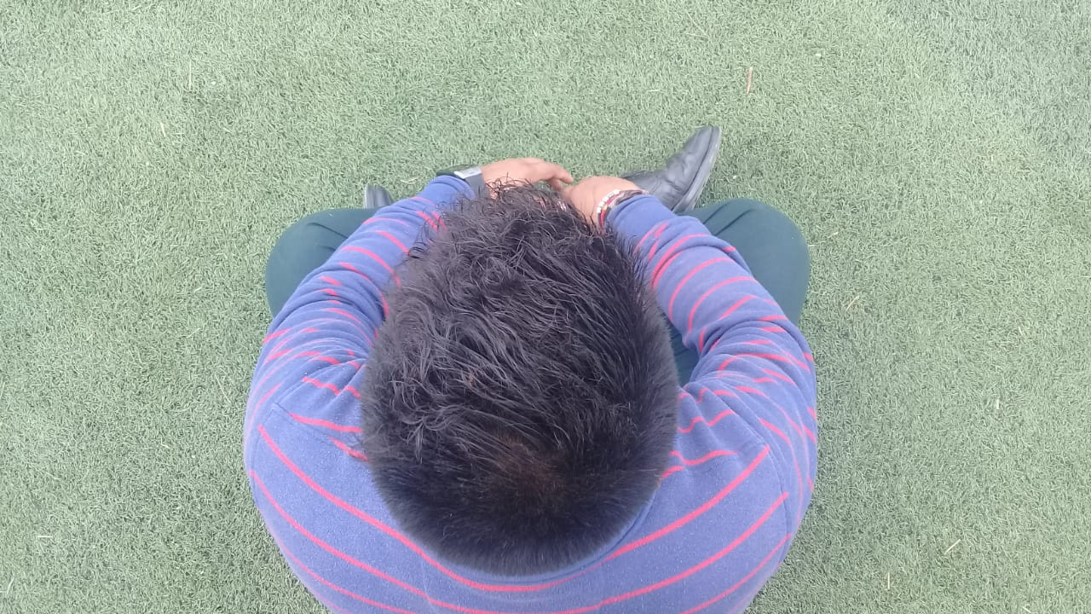
TIPOS DE ANGULOS
ÁNGULO NORMAL
ÁNGULO CENITAL O PICADO EXTREMO

Slide 13
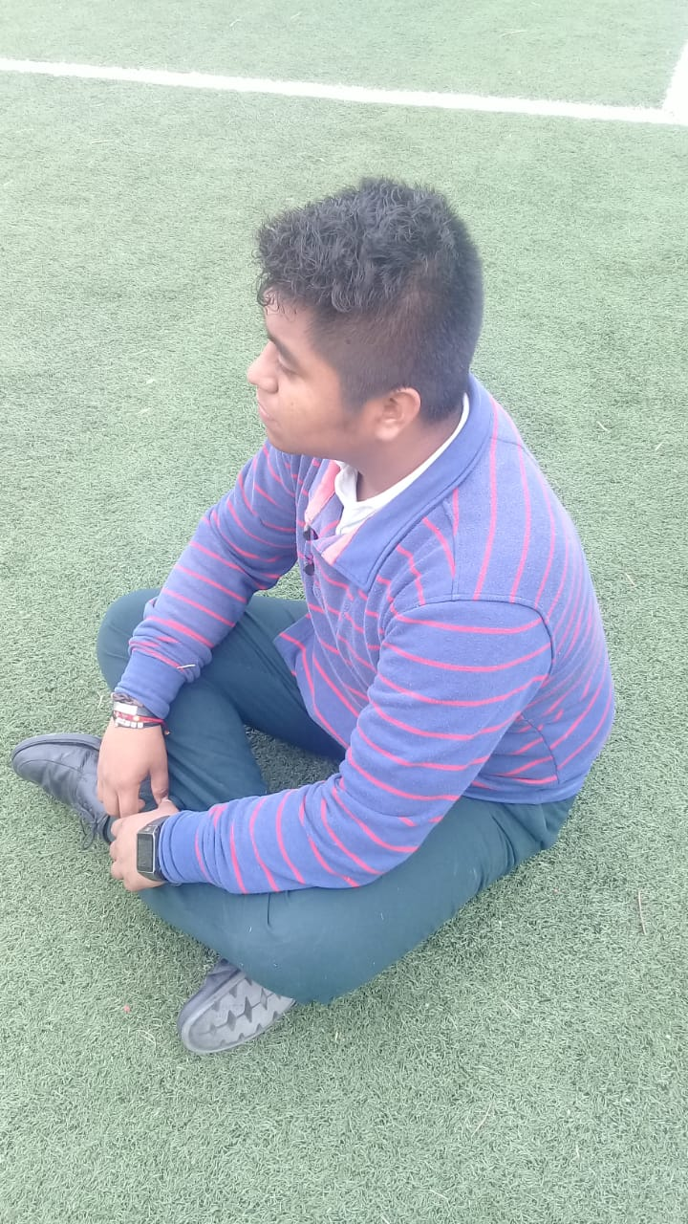

ÁNGULO PICADO
ÁNGULO CONTRAPICADO

Slide 14
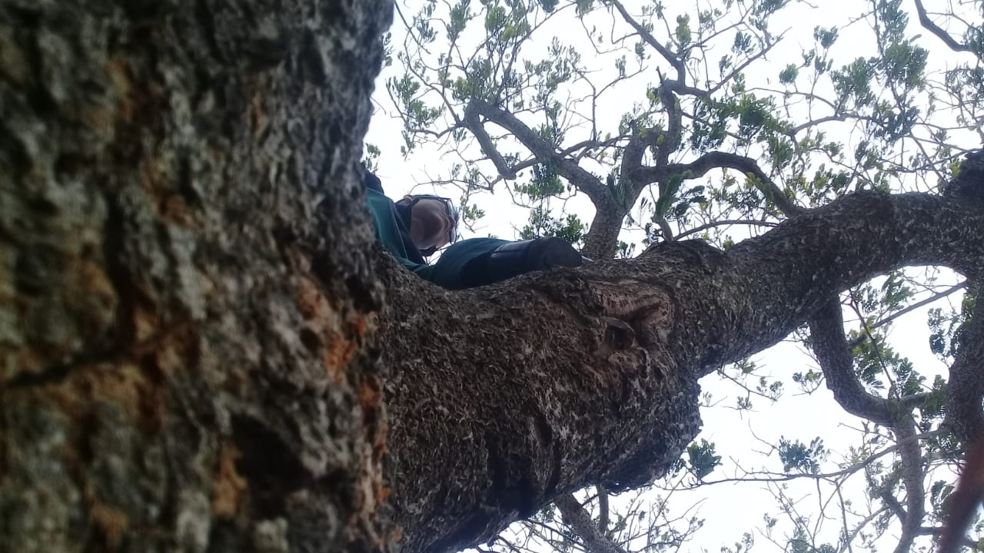
ÁNGULO NADIR O CONTRAPICADO EXTREMO

Slide 15

¡GRACIAS POR SU ATENCION PRESTADA!

